Slide 1
Universitetskyrkan i Uppsala www.uppsala.universitetskyrkan.se

Slide 2
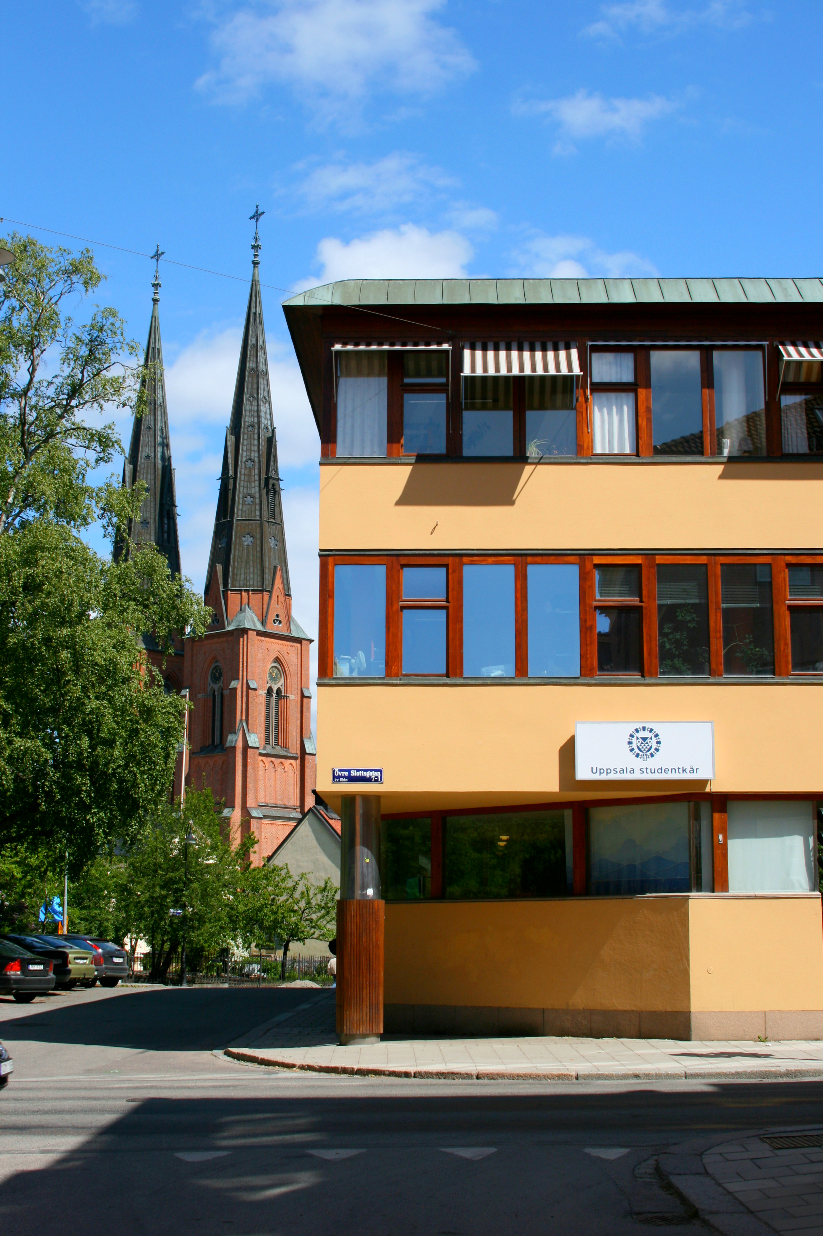
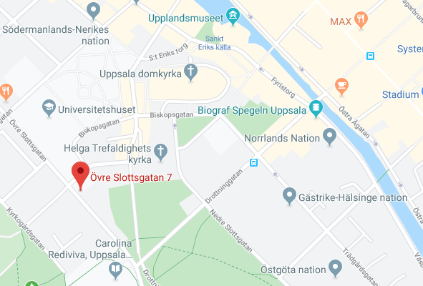
Var finns vi?
Övre Slottsgatan 7 75310 Uppsala

Slide 3
Någon att prata med?
Enskilt samtal
Tystnadsplikt
Kostnadsfritt
Maila eller ring

Slide 4
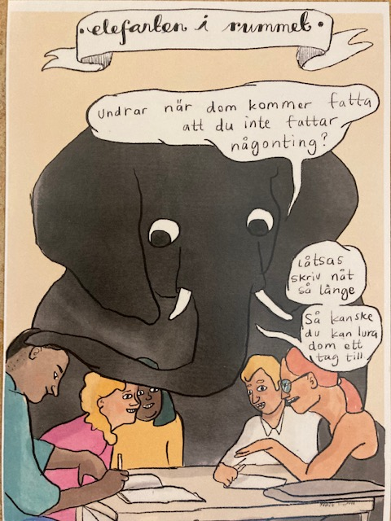

Slide 5
Sorgegruppen
”-Det sägs att en människa rymmer en hel värld, men att saknaden efter henne är större än ett helt universum”

Slide 6
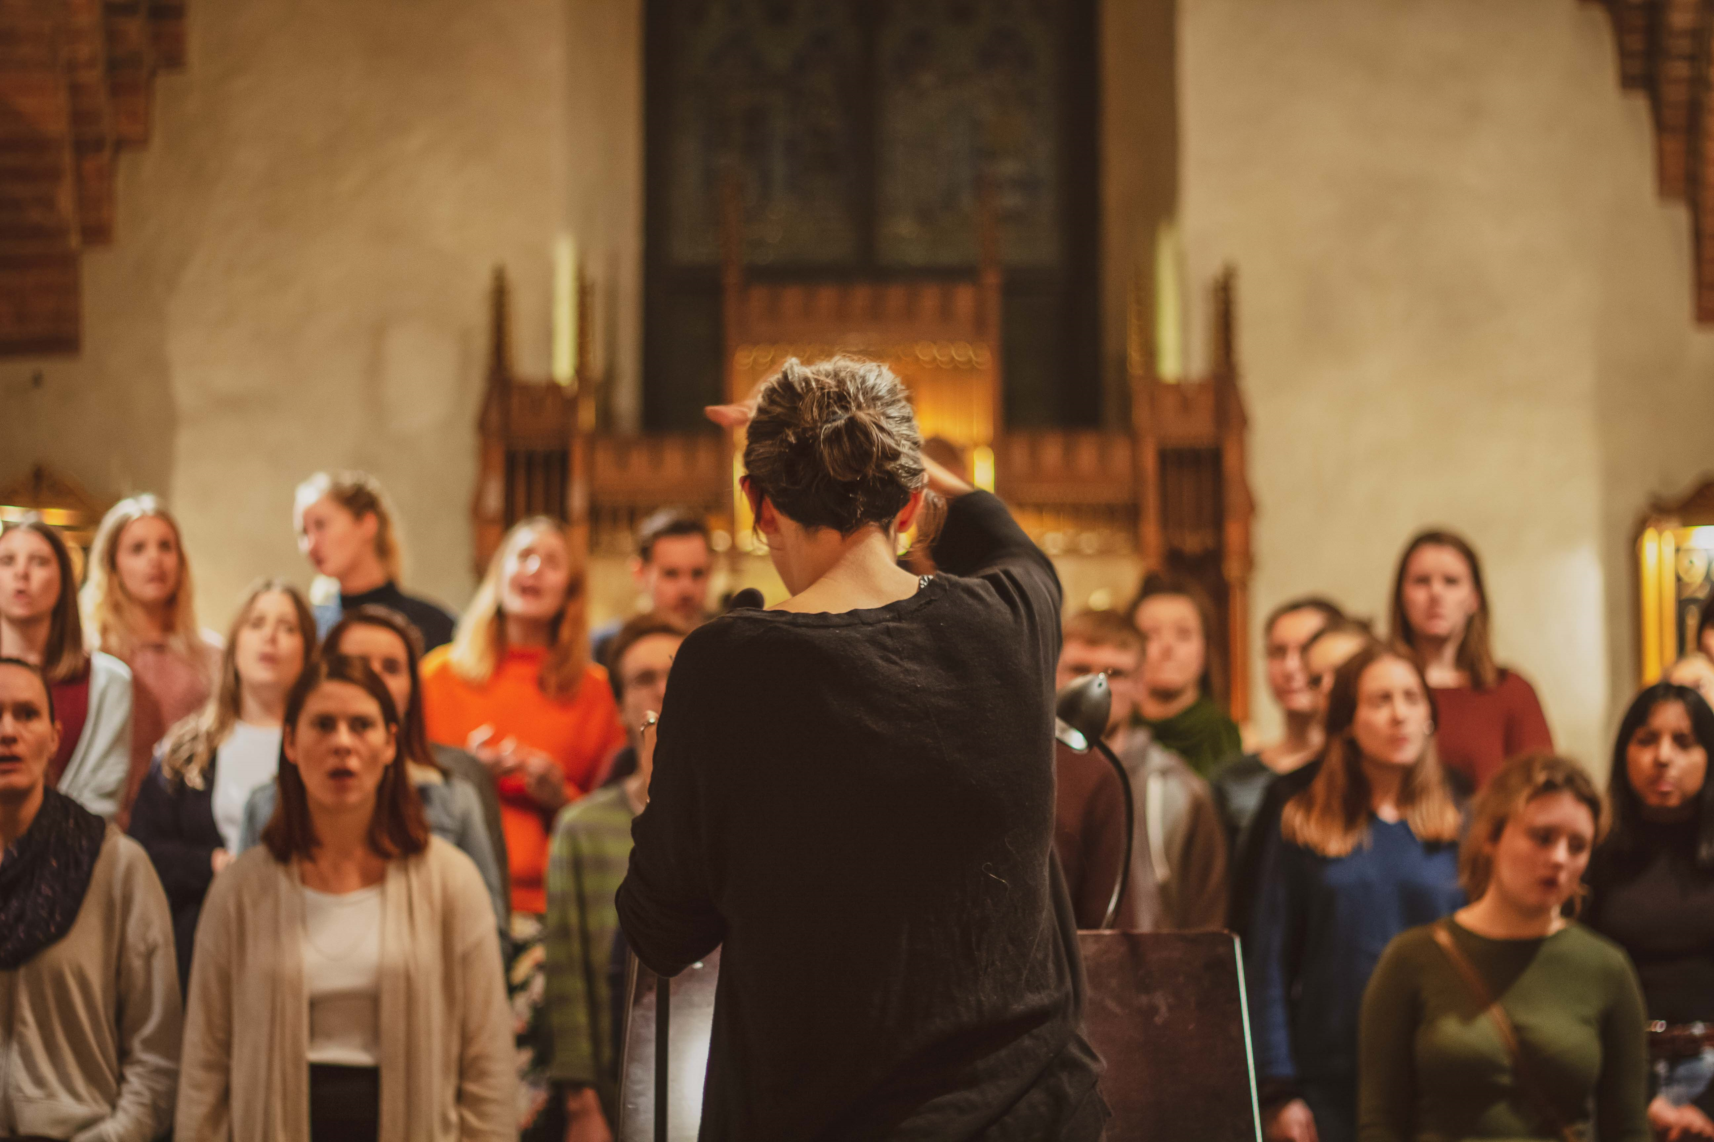
Aktiviteter
God Tune
Tisdagar 18.30

Slide 7
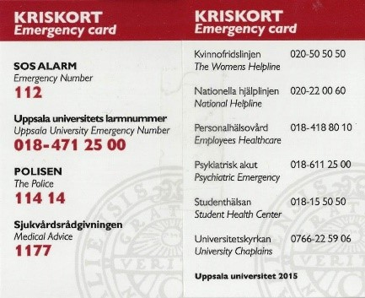
Kontakta oss
info@studentprast.uu.se
Tel: 0766-225906
Följ oss gärna på
Instagram och Facebook!
Universitetskyrkan_uppsala
www.uppsala.universitetskyrkan.se

Slide 8
Lycka till med studierna!
www.uppsala.universitetskyrkan.se

